Slide 1
Jueves, 19 de agosto de 2021
La clase de español: informaciones
Allgemeine Informationen zum Unterrichtsablauf
Leistungen
Entschuldigungen und Fehlzeiten
Vokabeltest

Slide 2
La clase de español: informaciones
Allgemeine Informationen zum Unterrichtsablauf
montags 1. Stunde
dienstags 1. Stunde
mittwochs 3. Stunde
Wiederholung, Vertiefung von Wortschatz und Grammatik am Mittwoch → eigene Vorschläge sollen gerne mit eingebracht werden

Slide 3
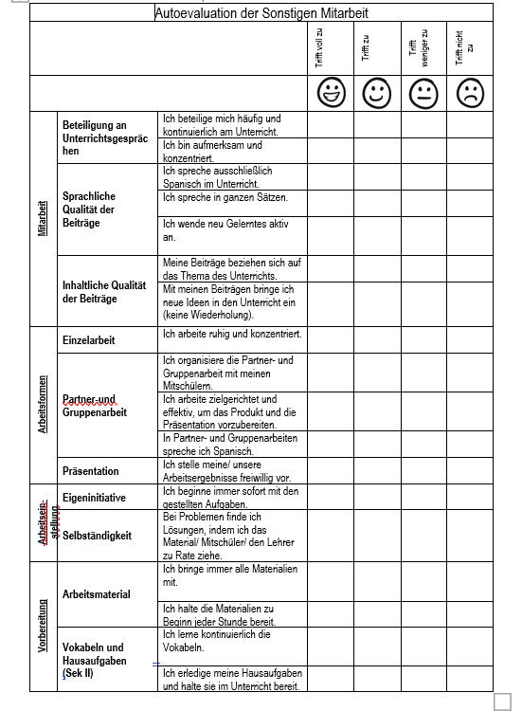
La clase de español: informaciones
Leistungen
Klassenarbeiten 50%
Sonstige Mitarbeit 50%

Slide 4
La clase de español: informaciones
Fehlzeiten + fehlendes Material
Entschuldigungen innerhalb von 14 Tagen selbständig nachreichen
Unentschuldigte Stunden werden mit der Note 6 bewertet
Inhalte selbstständig nacharbeiten

Slide 5
Una presentación del curso
Me llamo/ Soy…
Nombre
Edad
Pasatiempos
Tengo…
Me gusta…

Slide 6
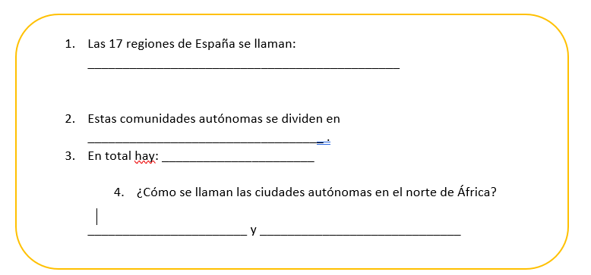
Mira el video y anota lo que entiendes.
las comunidades autónomas
provincias
50
Ceuta
Melilla

Slide 7
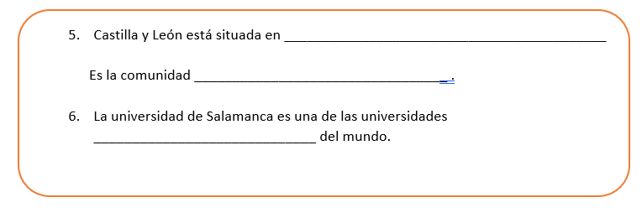
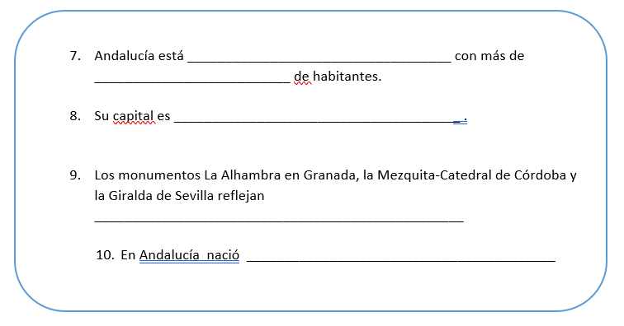
el noroeste de España
más grande
más antiguas
en el sur
8 milliones
Sevilla
el pasado musulmán
el flamenco

Slide 8
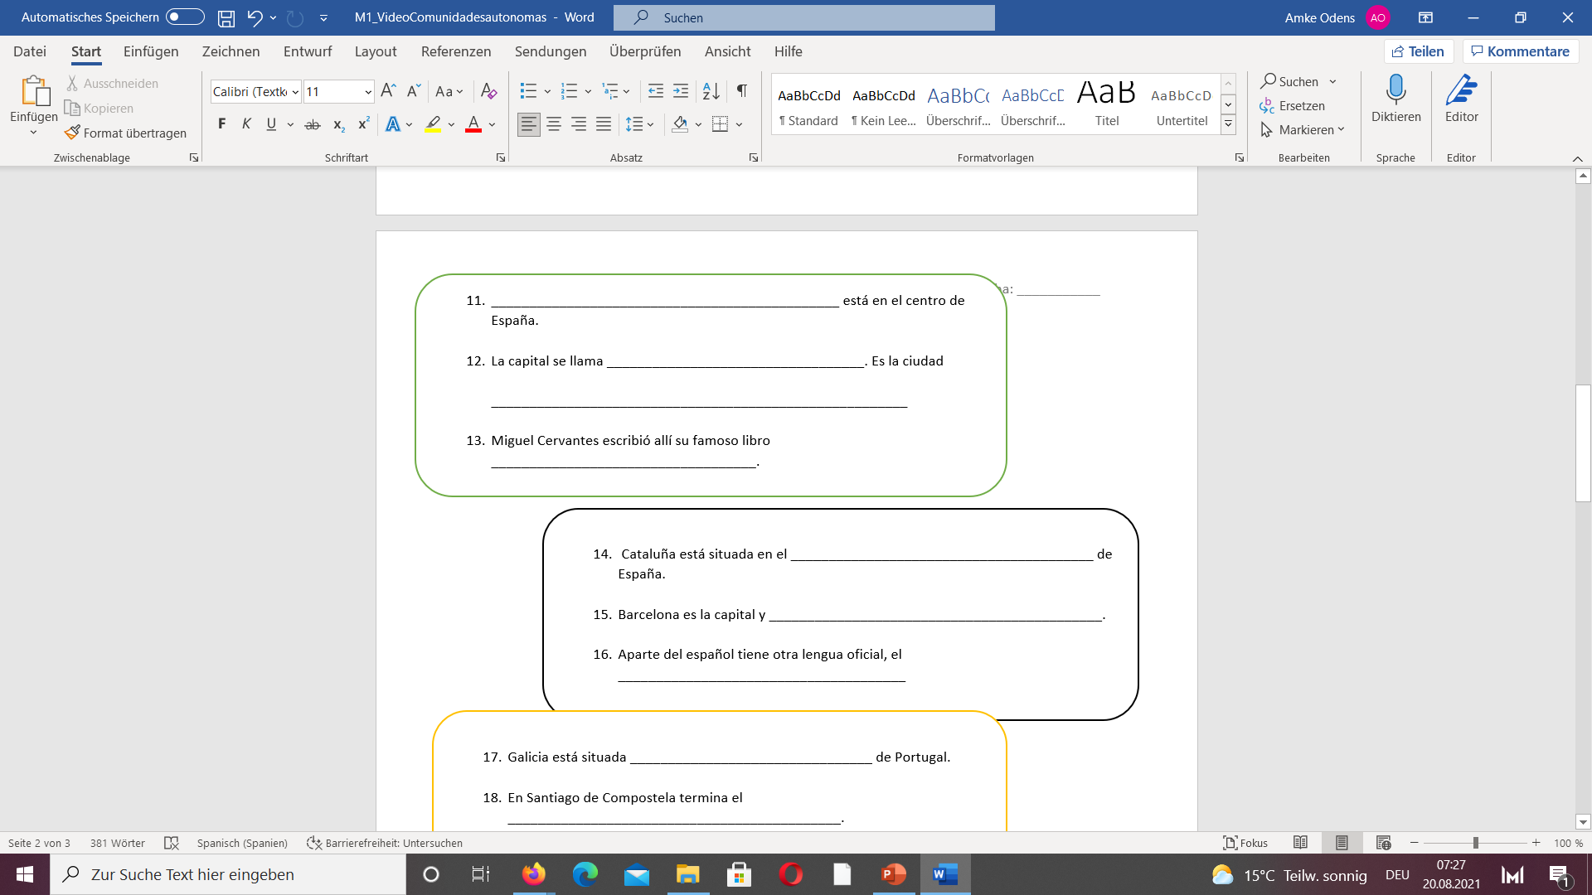
Castilla- La Mancha
Toledo
de las tres culturas
Don Quijote de la Mancha
noreste
Segunda ciudad más grande de España.
catalán.

Slide 9
Galicia está situada ________________________________ de Portugal.
En Santiago de Compostela termina el ____________________________________________.
La otra lengua oficial en Galicia es el ______________________________
al norte
Camino de Santiago
gallego

Slide 10
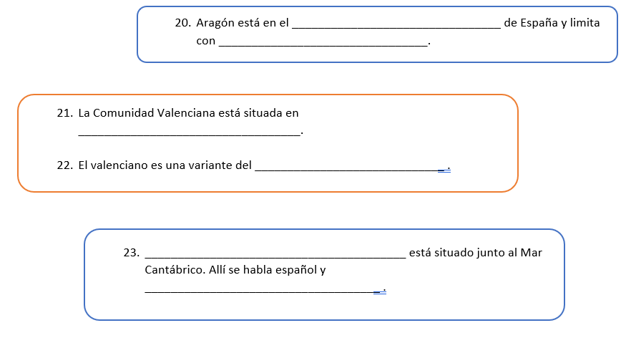
noreste
Francia.
este de España
catalán
El País Vasco
vasco/ euskera

Slide 11
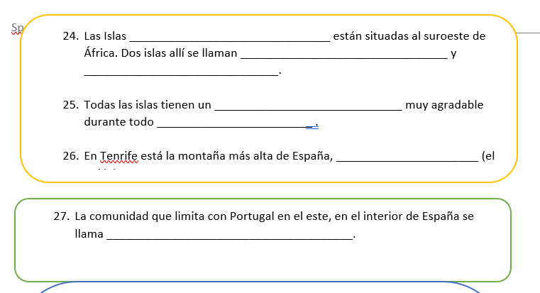
Canarias
Santa Cruz de Tenerife
Los Palmas de Gran Canaria
clima
el año
el Teide
Extremadura

Slide 12
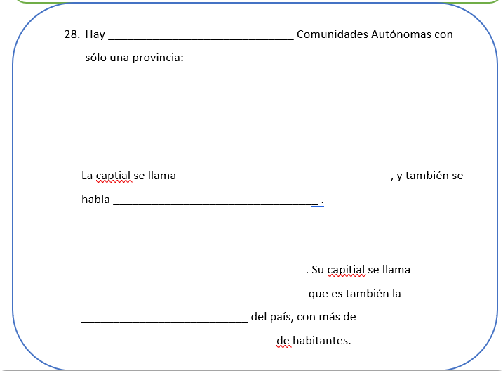
7
Principado de Asturias
Las Islas Baleares
Palma de Mallorca
catalán
Cantabria
Comunidad de Madrid
Madrid
capital
tres milliones

Slide 13
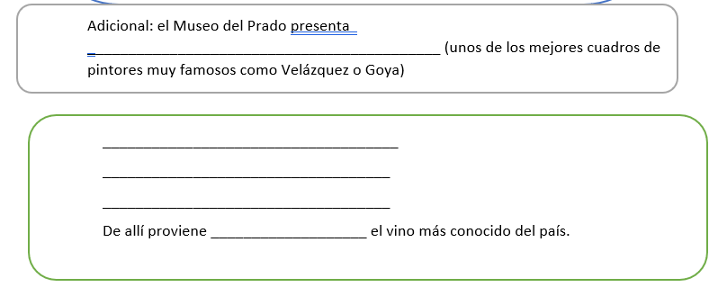
Obras de pintores españoles
Región de Murcia
Navarra
La Rioja
El Rioja

Slide 14
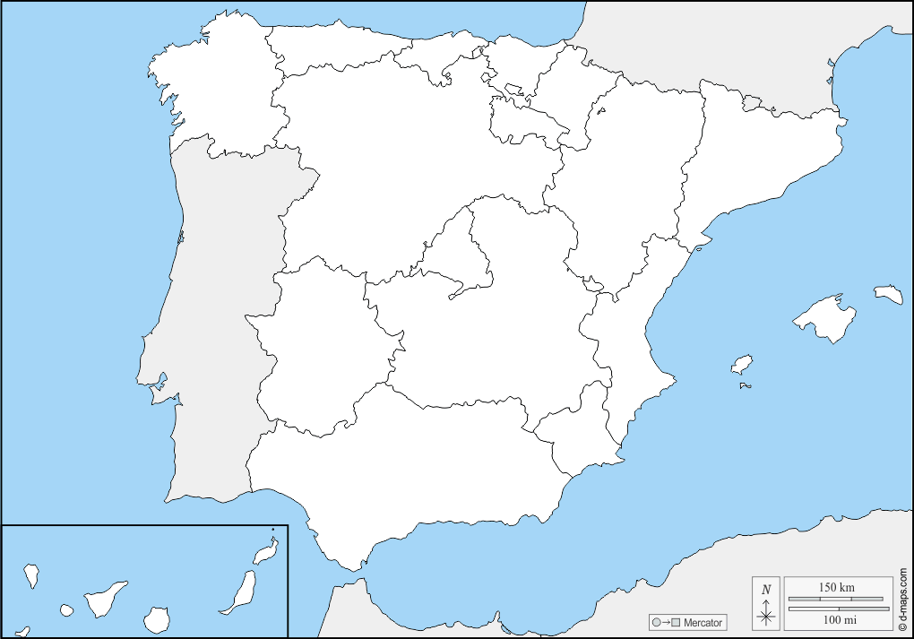
Un mapa de Espana – Las comunidades autónomas
Andalucía
Región de Murcia
Castilla y León
Extremadura
Galicia
País Vasco
Comunidad de Madrid
Comunidad Valenciana
Arragón
Navarra
Cantabria
Islas Baleares
Islas Canarias
Castilla – La Mancha
Principados de Asturia
Cataluña
La Rioja

Slide 15
